Slide 1
PROGRAMOVÁNÍ V R
if...else podmínka
  ifelse- alternativa
  Switch
for cyklus
apply funkce
funkce: function() {}

Slide 2
if … else podmínka
if (logická podmínka) {příkaz_1} else {příkaz_2}
    Pozn. složené závorky – pravý Alt + B/N; {}
logická podmínka vrací logickou hodnotu TRUE nebo FALSE, tzn. je-li logická podmínka splněna, provede se příkaz_1, není-li logická podmínka splněna, je proveden příkaz_2
POZOR! Příkaz else je volitelný, tzn. není nutný:
  if (logická podmínka) {příkaz_1}
  v případě, že logická podmínka vrátí hodnotu FALSE nebude proveden žádný příkaz

Slide 3
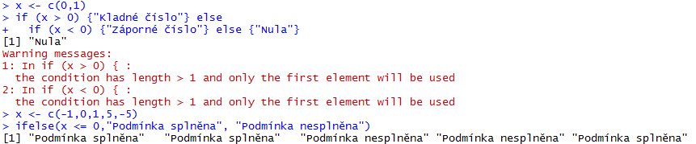
ifelse
if … else bývá většinou součástí větších cyklů (zejména v případě programování)
  ALE osamoceně pracuje s vektory délky 1
ifelse umožňuje práci s vektory delšími než 1
Př.:
Podmínka_1
Podmínka_2
Příkaz_2
Příkaz_3
Příkaz_1

Slide 4
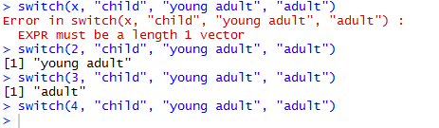
switch
osamoceně pracuje s vektory délky 1
v momentě, kdy je zadána hodnota, která neodpovídá textovému řetězci, nebude nic vypsáno

Slide 5
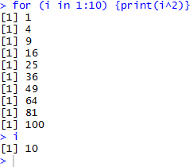
for cyklus
v případě, že máme opakovat několik příkazů mnohokrát
for (objekt in vektor_hodnot) {příkaz 1}
Př.:
objekt i v rámci for cyklu upravujeme, ale cyklus to neovlivní
for(i in 1:3) {print(i^2)}
1 2 3 {print(i^2)}
1
4
9

Slide 6
Uložení výsledku for cyklu
vektor_pok_1 = c()
for(i in 1:3) {vektor_pok_1[length(vektor_pok_1)+1] <- i}
vektor_pok_1
vektor_pok_1 = c() <- délka vektoru je 0
1 2 3 {vektor_pok_1[length(vektor_pok_1)+1] <- i^3}
length(0 + 1) = 1; 1
length(1 + 1) = 1; 8
length(2 + 1) = 1; 27
vektor_pok_1 <- délka vektoru je nyní 3

Slide 7
POZOR:
for(i in 1:3) {vysledek[length(vysledek)+3] <- c(i^3,i-2,i)}
v tomto případě, se do jedné dimenze snažíme vložit tři hodnoty najednou, resp.:
vysledek[length(vysledek)+3] = 0 + 3 = 3
vysledek[3] <- c(1, -1, 1) což NELZE!
Alternativa:
for(i in 1:3) {
vysledek[length(vysledek)+1] <- i^3
vysledek[length(vysledek)+1] <- i-2
vysledek[length(vysledek)+1] <- i
}
Nebo přímo „slučováním“ vektorů, bez length():
vysledek_2 = c()
for(i in 1:3){vysledek_2 = c(vysledek_2,i^3,i-2,i)}

Slide 8
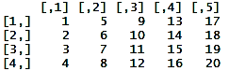
apply
Funkce aplikuje funkci zadanou parametrem FUN
Např.
apply(X = ma, MARGIN = 1, FUN = mean)
apply(ma,1,mean) průměr po řádcích
apply(ma,2,mean) průměr po sloupcích
Jako parametr FUN lze vkládat i námi vytvořené funkce

Slide 9
Funkce
nazev_funkce <- function (argument/y) {výraz/skript}
podil <- function(citatel, jmenovatel)
{ result <- citatel/jmenovatel
return(result)
}
return() vrátí hodnotu/výstup funkce
print() zobrazí hodnotu/výstup funkce
Note: v případě více výsledků:
  return(list(objekt1, objekt2, … , objektN))

Slide 10
EUKLIDOVSKÁ VZDÁLENOST DVOU BODŮ
x1 <- c(0,0)
x2 <- c(1,2)
euc_dist <- function(x1, x2) {
sqrt(sum((x1 - x2)^2))
}
euc_dist(x1,x2)
A <- c(0,0,0)
B <- c(1,2,3)
euc_dist(A,B)

